Slide 1


Әл-Фараби атындағы Қазақ Ұлттық Университеті
Биология және Биотехнология факультеті
3-лекция. Биологиялық ырғақтарды сипаттайтын негізгі параметрлер.

Slide 2
Жоспар:
І. Кіріспе
ІІ. Негізгі бөлім
1. Биологиялық сағат және оның маңызы
2. Жұмысқа қабілеттілігі бойынша адамдар типтері
3. Биологиялық сағат бойынша жүргізілген тәжірибелер.
ІІІ. Қорытынды
ІV. Пайдаланылған әдебиеттер тізімі

Slide 3
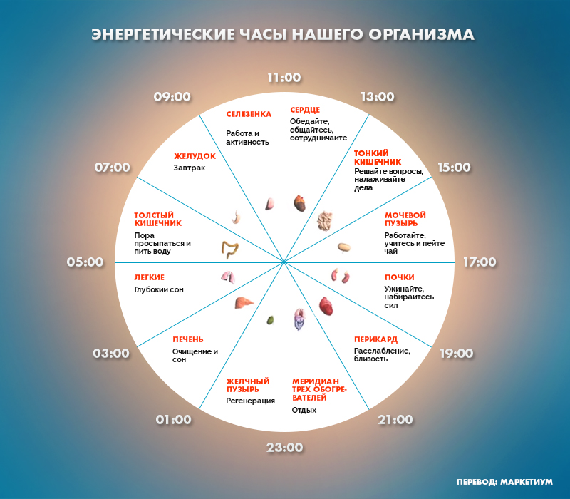
Биологиялық сағат
жануарлар мен адамның уақыт өлшемін бағдарлау қасиеті. Ол жасушалардағы физикалық-химиялық және физиологиялық процестердің белгілі бір уақытта қайталанып отыруына (биологиялық ырғақ) негізделген. Мұндай қабілеттілік бір жасушалылардан бастап адамға дейін – тірі ағзалардың барлығында болады.

Slide 4
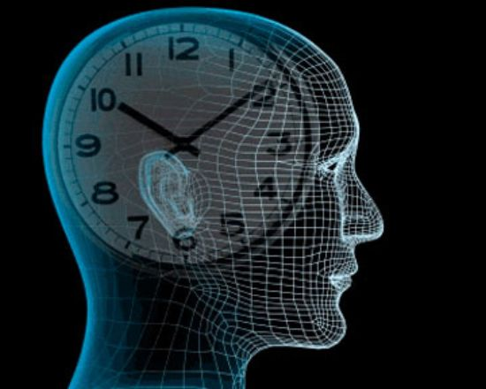
Кейбір зерттеушілер «Биологиялық сағат» организмнің геофизикалық факторлардың (Жердің электр және магнит өрісі, Күн мен ғарыш радиациясының тәуліктік, жылдық, маусымдық қайталануының) өзгеруін қабылдау қабілетіне негізделген деп есептейді. «Биологиялық сағат» тұтас ағзалардың да, сондай-ақ клетка ішіндегі процестердің де дұрыс тәуліктік жұмыс ырғағын басқарады. Ғылымда «Биологиялық сағаттың» сыры әлі толықтай ашылған жоқ.

Slide 5
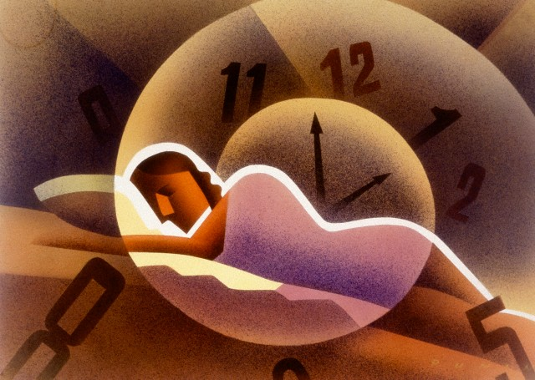
Өзіндік «биологиялық сағаттың» бар екенін адамдар бұрыннан-ақ білген. Б. з. д. грек философы Платон былай деген: «Бүкіл адамзаттың өмірін гармония және ырғақ басқарады», ал орыс физиологі И. П. Павлов адам өмірінде билігі ырғақтан жоғары ештеңе болмайтынына сенімді болған.

Slide 6
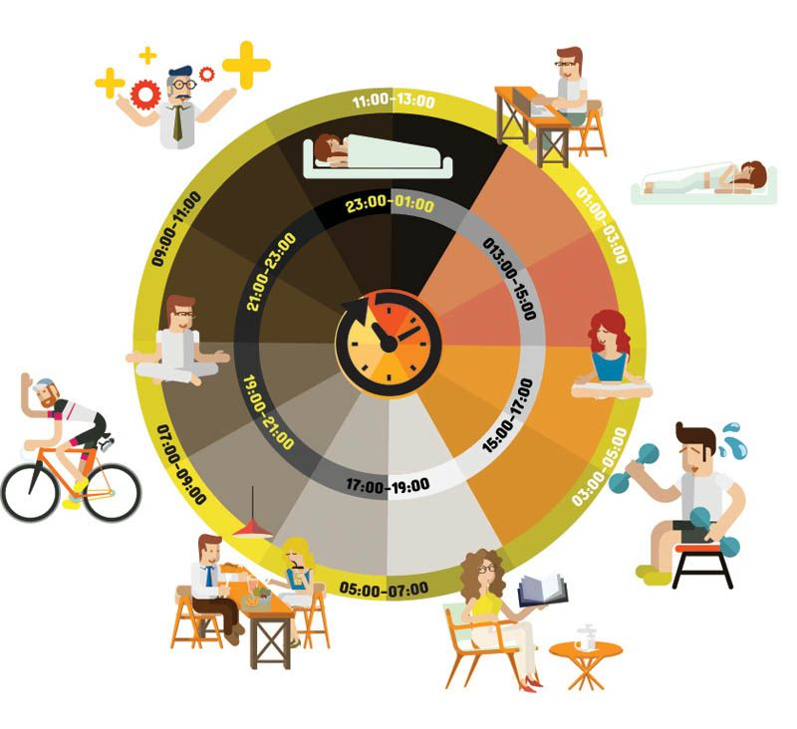
Биологиялық сағат – адам, жануар, өсімдіктердегі өзіндік уақытты анықтау механизмі (қабілеті). 1967 жылы Мехикодағы Олимпиадада болған тренер Н.Г. Озолин: «Кеңес спортшылары үшін күтпеген жағдай уақыттағы айырмашылық болды. Біз Мехико қаласында 9 сағатқа жасардық. Ал жаңа сағаттық белдеуге бейімделу организм үшін үлкен еңбек, орта есеппен оған 2 апта қажет» деген болатын. Жануарлар мен өсімдіктер тіршілігінде биологиялық сағат қызметінің бірнеше мысалдарын көруге болады. Сіз немен айналысып жүрсеңіз де, сіз «уақыт сезімін» жоғалтпайсыз.

Slide 7
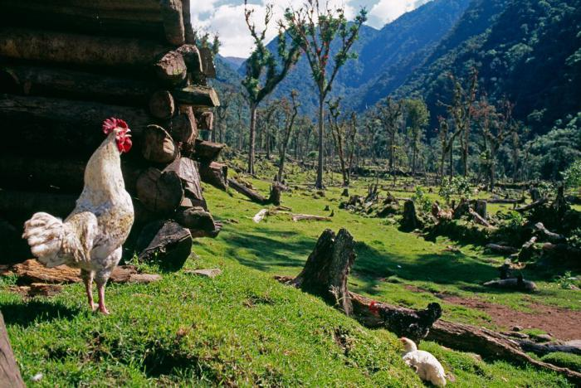
Уақытты жануарлар да жақсы сезеді. Мысалы, таңғы әтештің айқайы оятқыштың орнын әбден баса алады. Жарғанаттар аңға әр кеште бір уақытта шығады. Аралар да гүлдерге қонғанда сағаттық режимге сүйенеді. Олар қарақұмық егістігіне оның гүлдері шырын бөлген кезде ғана ұшып келеді.

Slide 8
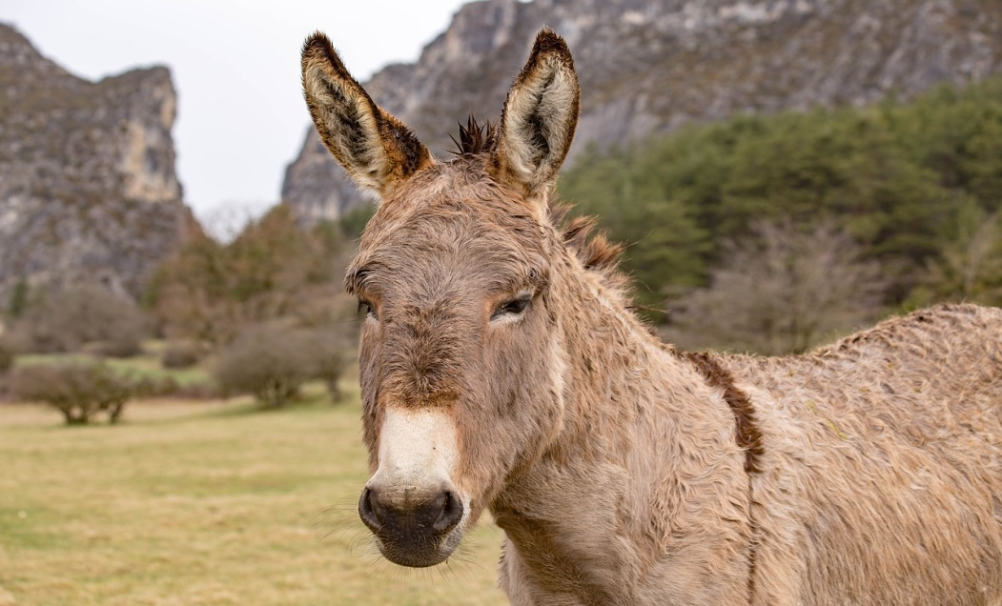
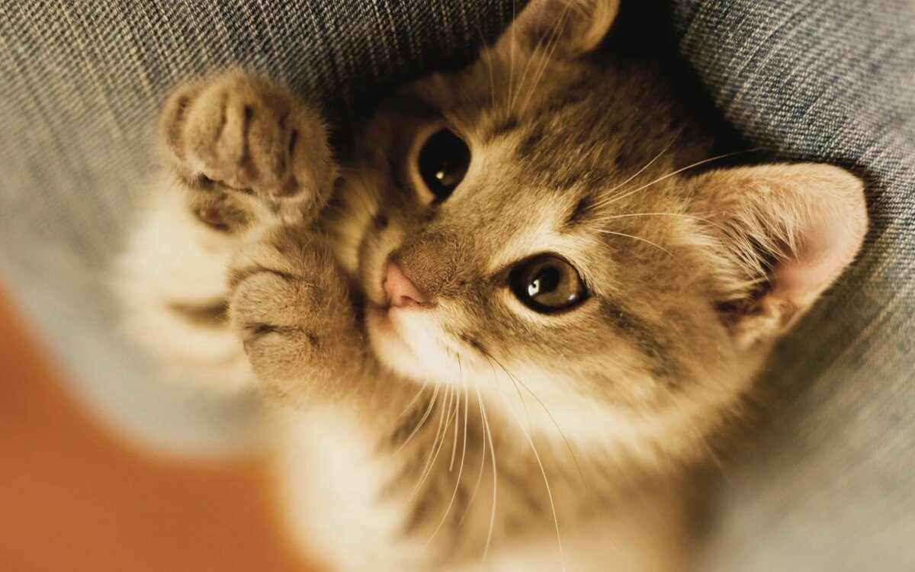
Ағылшын зоологы Вильям Бич есектердің уақытты сезінуі жайында қызық мәлімет келтірген. Ол Калифорниядағы саяхаты кезінде бір ферманың есектерін бақылаған. Олардың саны 100-ден астам болған. Ешқандай сигналсыз күнде сағат күндізгі дәл 12.00-де есектер өздерінің жұмысын тоқтататын болған. Сағат 12.01-де ешқандай күш оларға жұмыс жасата алмайтын. Дәл солай 18.00-де олар жұмысқа кірісетін.
Мысықтардың уақытты сезінуі туралы Густав Экштейн жазған. Әр күні Вилли атты мысық сағат 8.10-да кешкі серуеннен оралады, ал әр дүйсенбі күні 19.45-те көрші ауруханаға келіп, дәрігерлердің бинго ойнағанын көретін. Бір қызығы, бұл мысық күн бойынша да, уақыт бойынша да, бір минутқа да қателеспейтін.

Slide 9
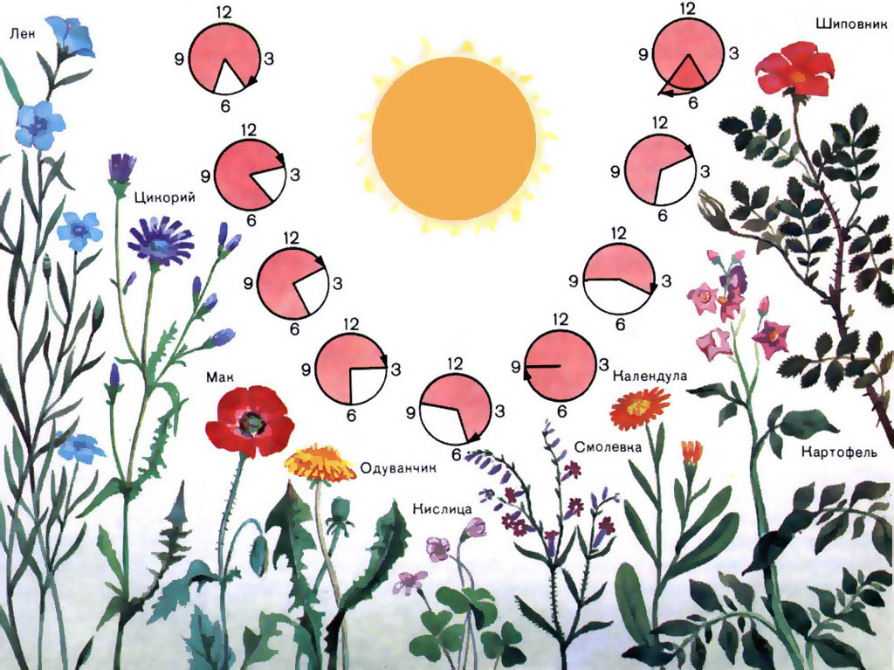
Өсімдіктер де уақытты анықтай алады. Көптеген гүлдер шырыны немесе иісін тәуліктің белгілі бір уақытында ғана шығарады. Теңізде күн батарда өз денесінен сәуле шығарып, теңізді жарықтандыратын люменесцендеуші балдырлар да бар. Кейбір гүлдердің күлтелері түнде жабылады, ал кейбірінде кешке ашылады.

Slide 10
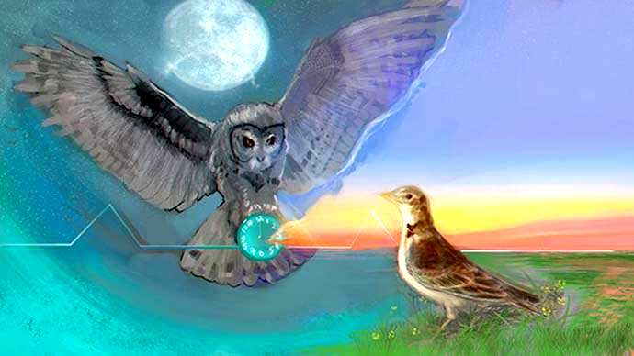
Биологиялық сағаттың құстардың кеңістікте бағдарлауында да маңызы зор. Мысалы, жапалақтардың солтүстікті іздеп өз жолын түзейтіндігі анықталған. Олар таңертең шығыстан шыққан Күннің бағытына қарап, солға қарай 90 градусқа бұрылады. Егер жапалақтарды 12-18 күн бойы жарық 6 сағатқа кеш түсетін кеңістікке апарса, олардың биологиялық сағаты бұзылады. Оларды сыртқа шығарғанда жапалақтар таңда шығыстан шығатын Күнге емес, оңтүстікте тұрған Күнге қарап бағдарлап, 90 градусқа бұрылғанда құстар солтүстікке емес, шығысқа ұшып кетеді.

Slide 11

Адам организімінің физиологиялық биоырғағына сәйкес, мүшелердің тәуліктік ырғақтылығы
Бауыр – 01.00 мен 03.00 аралығы;
Өкпе - 03.00 пен 05.00 аралығы;
Тоқ ішек – 05.00 пен 07.00 аралығы;
Асқазан - 07.00 мен 09.00 аралығы;
Көк бауыр мен ұйқы безі – 09.00 бен 11.00 аралығы;
Жүрек - күндізгі 11.00 мен 13.00 аралығы;
Аш ішек - күндізгі 13.00 пен 15.00 аралығы;
Қуық - күндізгі 15.00 пен 17.00 аралығы;
Бүйрек – кешкі 17.00 мен 19.00 аралығы;
Қан айналу жүйесі мен жыныс мүшелері - кешкі 19.00 бен 21.00 аралығы;
Жылу өндіру мүшелері - 21.00 мен 23.00 аралығы
Өт - 21.00 мен 01.00 аралығы.

Slide 12
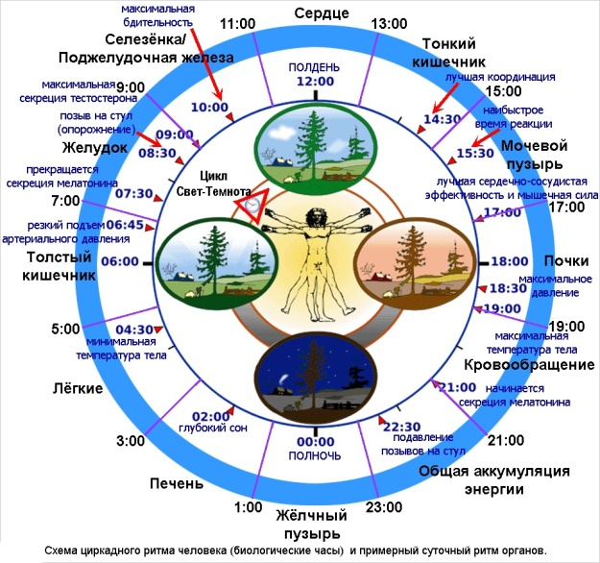

Slide 13

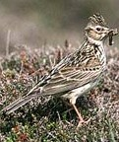
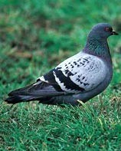
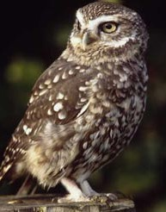
Жұмысқа қабілеттілігі бойынша адамдар типтері:
Бозторғайлар
Көгершіндер
Үкілер (жапалақ)

Slide 14

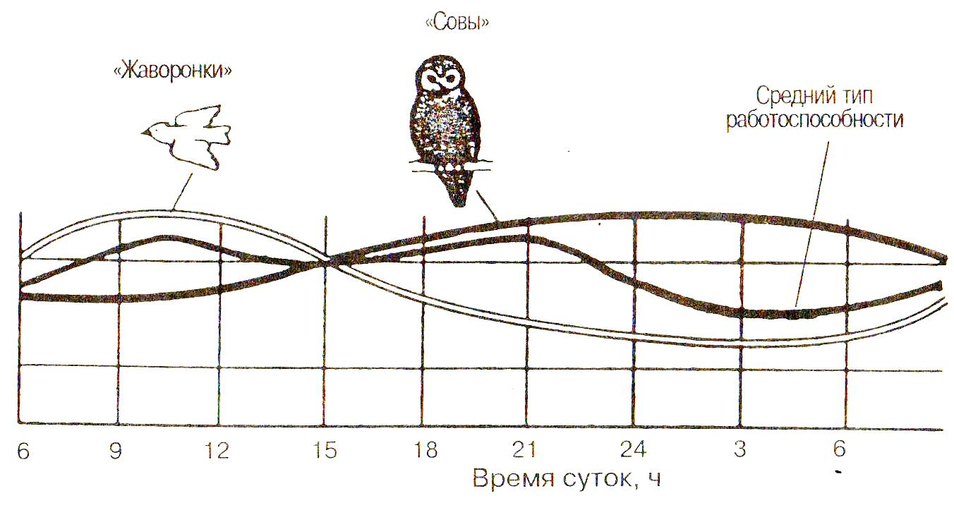
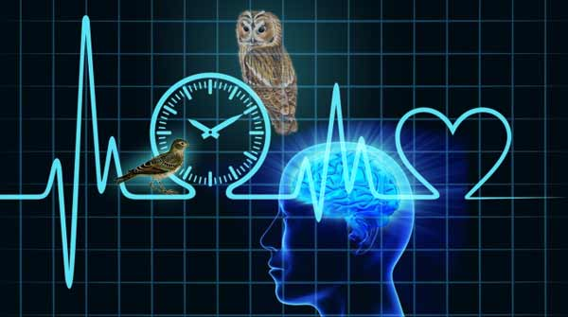
Үкілер
Бозторғайлар
Орташа
тип

Slide 15

“Бозторғайлар” типіне жататын адамдардың сипаттамасы
Жұмысқа қабілеттіліктің ең жоғары көрсеткіші таңертең;
Конфликтке түспеу;
Тыныштықты ұнату;
Өзіне сенімсізділік;
Психологиялық проблемалардың болуы.

Slide 16

“Үкілер” типіне жататын адамдардың сипаттамасы:
Жұмысқа қабілеттілік уақыты – түнде;
Режим өзгеруіне тез бейімделеді;
Қиыншылықтар мен эмоциональды жағдайларды оңай өткізеді;
Көп жағдайда экстроверттер болып табылады;
Стресске төзімді;

Slide 17
“Көгершіндер” типіне жататын адамдардың сипаттамасы:
Биоырғақтық көрсеткіштері «үкілер» мен «бозторғайлар» аралығына сәйкес келеді;
Физиологиялық белсенділігі күндізгі уақыттарға тура келеді.

Slide 18
Қорытынды
Сонымен, қорыта келгенде, физикалық сағат пен биологиялық сағаттың үйлесімділігі барлық организмдерде кездеседі. Организмдегі барлық мүшелер мен жүйелер биологиялық сағатқа байланысты қызметтерін жүзеге асырады. Биологиялық сағаттың бұзылуы ағзаның әр түрлі патологиялық ауруларына алып келуі мүмкін.

Slide 19
Тест
Бүгінгі күн бойынша өзіңіздің физикалық жағдайыңызды, көңіл күйіңізді және оқу қабілеттілігіңізді аныңтаңыз.
5
5
5
4
4
4
3
3
3
2
2
2
1
1
1
0
0
0
- 1
- 1
- 1
- 2
- 2
- 2
- 3
- 3
- 3
- 4
- 4
- 4
- 5
- 5
- 5
Физикалық жағдайыңыз
Эмоционалды
жағдайыңыз
Интеллектуалды жағдайыңыз

Slide 20
 | Физикалық жағдай | Эмоциональды жағдай | Интеллектуаль жағдай
 | Сіз, бүгін энергияға толысыз, спортпен немесе көп физикалық күшті қажет ететін жұмыстармен айналыссаңыз болады. | Көңіл - күйіңіз өте жақсы, белсенді әрекеттік күйдесіз. Қозу процесстері төмен. | Миыңыз өте белсенді жұмыс істеуде, шығармашық жұмыспен айналысуға пайдалы уақыт.
 | Организм тонусы төмендеген,белсен-ділік еріншіктікке жол беруде, себебі физикалық белсенділік төмендеген. | Қоршаған ортаға пессимистік көз қарас туындайды, апатия пайда болады. | Ойлау қабілетіңіз нашар, өнермен айналысуға тиімсіз уақыт.
 | Ағзаның физикалық тонусы төмендеген, бұлшық еттер мен жалпы денеде әл жоқ. | Тітіркенгіштік өте жоғары, Қөңіл-күйіңіз өте жаман, нерв жүйесінде қозғыштық басым. | Оқу мен шығармашылықпен шұғылдануға тиімсіз кез. Ой еңбегінен демалыңыз, маңызды шешім қабылдамаңыз.
5
4
3
2
1
0
- 1
- 2
- 3
- 4
- 5
5
4
3
2
1
0
- 1
- 2
- 3
- 4
- 5
5
4
3
2
1
0
- 1
- 2
- 3
- 4
- 5

Slide 21
Пайдаланылған әдебиттер:
1. Бюннинг Э. Ритмы физиологических процессов (Физиологические часы) / Пер. с нем. под ред. И.И. Гунара. М.: ИЛ, 1961.
2. Биологические часы / Пер. с англ. под ред. С.Э. Шноля. М.: Мир, 1964.
3. Биологические ритмы / Под ред. Ю. Ашоффа. М.: Мир, 1984.
4. Глыбин Л.Я. Когда ложиться спать. Владивосток: Дальневост. кн. изд-во, 1987.
5. Гэлстон А., Дэвис П., Сэттер Р. Жизнь зеленого растения / Пер.с англ. под ред. Н.П. Воскресенской. М.: Мир, 1983.
6.http://tyznaesh.blogspot.ru/2013/02/blog-post_9614.html

